Slide 1

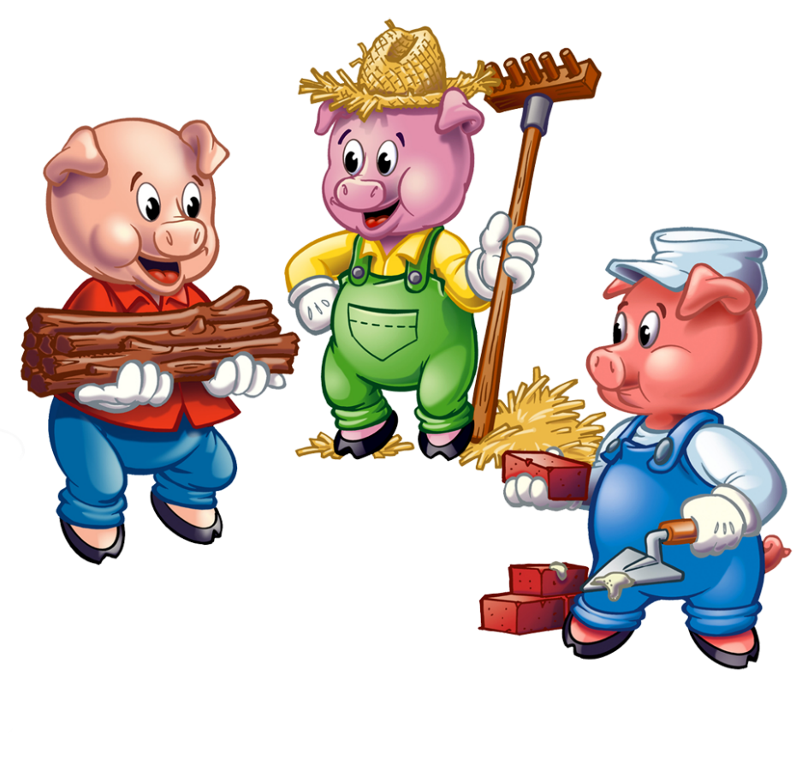
LĨNH VỰC
PHÁT TRIỂN NGÔN NGỮ
TruyÖn: “Ba chó lîn nhá”
Lứa tuổi: 4 - 5 tuổi

Slide 2




Slide 3

Cô kể lần 1

Slide 4
Cô kể lần 2

Slide 5

Bài “Vè chú lợn”

Slide 6
Ho¹t c¶nh: “Ba chó lîn nhá”

